Slide 1
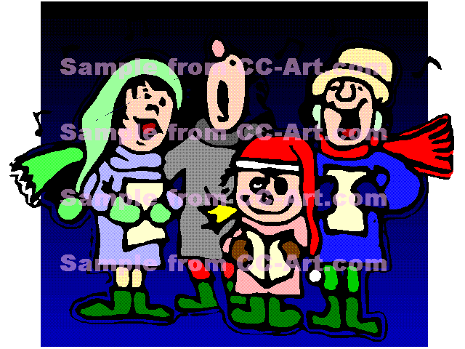
全地當來向主歌唱

Slide 2
全地當來向主歌唱，
天天來傳揚他的救恩 ，

Slide 3
他奇妙作為何等榮耀，
願全地向他歌唱。

Slide 4
因他本為大，滿有尊貴、
能力，歡欣，歡欣，

Slide 5
主，我神已作王。

